Slide 1
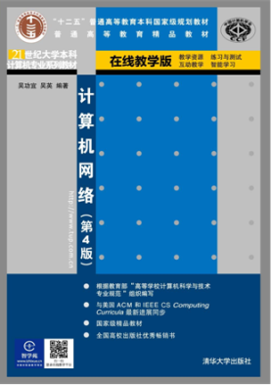
·普通高等教育精品教材
·普通高等教育“十二五”国家级规划教材
计算机网络
(第4版)
吴功宜 吴英 编著
Notes:
欢迎辞

Slide 2
绪 论
计算机网络课程的特点
课程的基本内容
学习要求
主要参考书
《计算机网络（第4版）》绪论

Slide 3
一、计算机网络课程的特点
1.计算机网络技术在现代社会发展中的作用
21世纪一个重要特征是：数字化、网络化与信息化，它的基础是支持全社会的、强大的计算机网络。
计算机网络是当今计算机学科中发展最为迅速的技术之一，也是计算机应用中一个空前活跃的领域。
计算机网络正在改变着人们的工作方式、生活方式与思维方式。
网络技术发展已成为影响一个国家与地区政治、经济、军事、科学与文化发展的重要因素。
《计算机网络（第4版）》绪论

Slide 4
为什么网络会对人类社会生活中产生如此重大的影响？
社会学家指出：人类社会的生活方式与劳动方式从根本上说是具有群体性、交互性、分布性与协作性的。
计算机网络的出现使人类这样一种本质的特征得到了充分的体现。
计算机网络的应用可以大大地缩短人与人之间的时间与空间距离，更进一步扩大了人类社会群体之间的交互与协作范围。
计算机网络对社会进步产生了不可估量的影响。
《计算机网络（第4版）》绪论

Slide 5
2. 计算机网络技术的发展
广域网作用是扩大了信息社会资源共享的广度。
城域网扩大了用户接入Internet的范围。
局域网是扩大了信息资源共享的深度。
个人区域网络是增强了人类共享信息资源的灵活性。
物联网是在Internet技术的基础上，利用RFID和传感器技术自动获取物理世界的信息，构建信息世界与物理世界深度融合的智能系统。
《计算机网络（第4版）》绪论

Slide 6
今后除了计算机，各种智能手机、PDA、传感器、射频标签（RFID）与移动数字终端设备都会连接到网络之中。
随着物联网技术与产业的发展，计算机网络技术也面临着一个快速发展的局面。
计算机网络技术与知识更新的速度也会进一步加快，这就给计算机网络技术究与应用提供了更加广阔地发展空间，同时也面临着越来越大的挑战。
《计算机网络（第4版）》绪论

Slide 7
3.计算机网络课程的性质—多学科交叉的产物，
也是一门基础性课程
计算机网络是计算机技术与通信技术相互渗透、密切结合而形成的一门交叉科学。
计算机网络已经成为软件编程的基本环境。
很多课程的学习是建立在学生掌握了网络知识的基础上的。
计算机网络教学已经成为计算机、软件工程、网络工程、物联网与传感网等专业学生学习的一门基础性的课程。
《计算机网络（第4版）》绪论

Slide 8
4.计算机网络课程教学的特点
计算机网络技术经过几十年的发展，已经形成了自身比较完善的体系。
目前计算机网络技术发展十分迅速，应用广泛，知识更新快。
计算机网络是一门应用性、实践性很强的课程。
《计算机网络（第4版）》绪论

Slide 9
二、课程主要内容
第1章 计算机网络概论
第2章 物理层
第3章 数据链路层
第4章 介质访问控制子层
第5章 网络层
第6章 传输层
第7章 应用层
第8章 网络安全
《计算机网络（第4版）》绪论

Slide 10

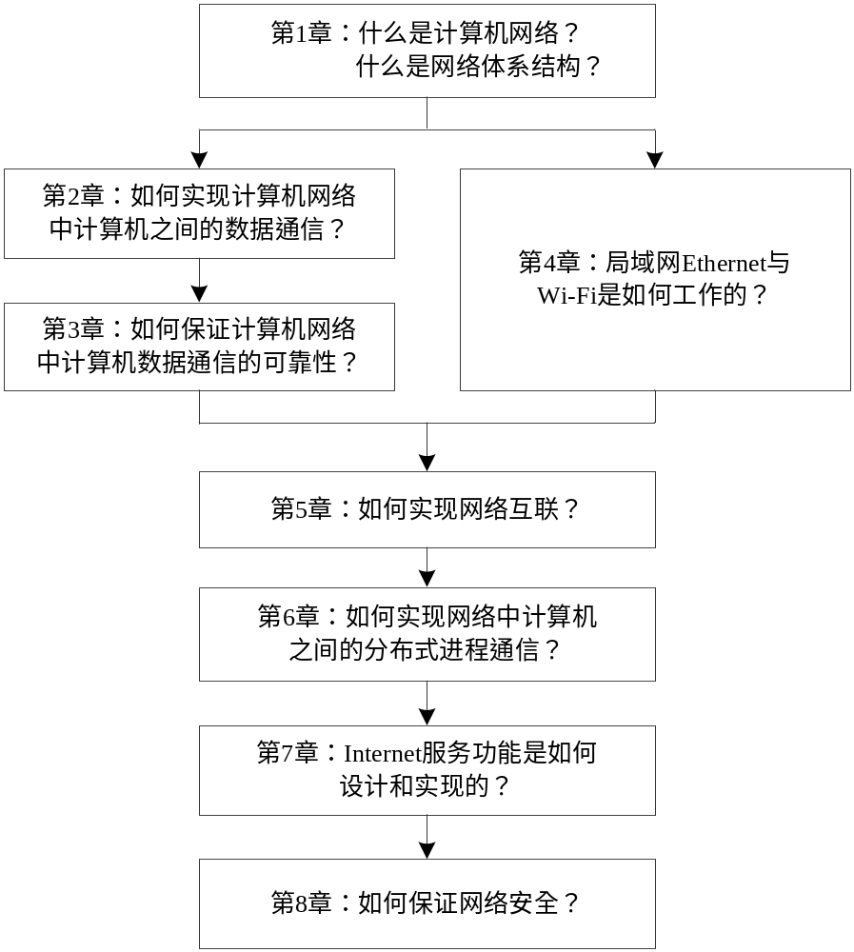
全书章节
结构
《计算机网络（第4版）》绪论

Slide 11
三、学习要求
理解网络的最基本工作原理，掌握处理网络问题的基本方法与能力。
面对不断变化的网络技术，具有跟踪、继续学习的基础与能力。
《计算机网络（第4版）》绪论

Slide 12
四、主要参考书
吴功宜、吴英. 计算机网络高级教程（第2版）. 北京：清华大学出版社，2015年
张建忠、徐敬东. 计算机网络实验指导书（第2版）.
北京：清华大学出版社，2008年
吴英.计算机网络软件编程指导书（第2版）. 北京：清华大学出版社， 2017年
吴英.计算机网络习题解析与同步练习（第2版）. 北京：清华大学出版社， 2017年
吴功宜、吴英. 计算机网络课程教师指导书（第4版）. 北京：清华大学出版社，2017年
Andrew S Tanenbaum. Computer Networks（5th Edition）. Prentice-Hall Inc.，2011年
《计算机网络（第4版）》绪论

